Slide 1



Universidad Fidélitas
PROYECTO FINAL
Introducción a la Programación
Integrantes:
Krista Rodríguez Fonseca
David Rojas Barquero

Slide 2

INTRODUCCIÓN
El proyecto presentado seguidamente tiene como objetivo simular una pizzería, la cual maneja diferentes tamaños y sabores de pizza, servicio express, y muchos mas productos en su menú. Como lo son las bebidas y la lasañas. Método de pago, y un sistema de facturación.
Se implementó el uso de clases, métodos, arreglos, matrices, estructuras de repetición (CICLOS ), ingreso de información, toma de decisiones e impresiones de enunciados.

Slide 3
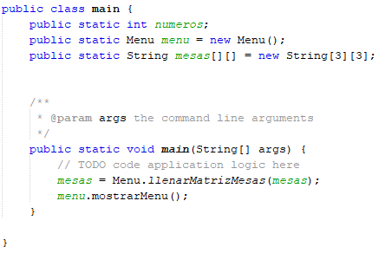
CLASE MAIN

Slide 4
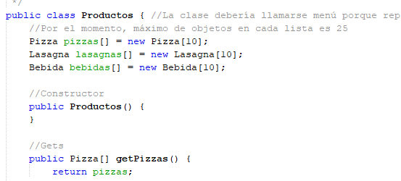
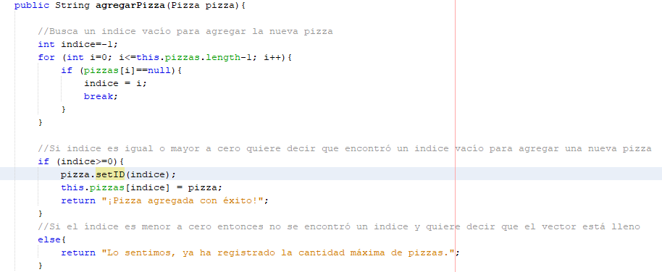
CLASE PRODUCTOS

Slide 5
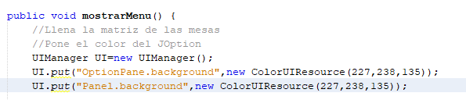
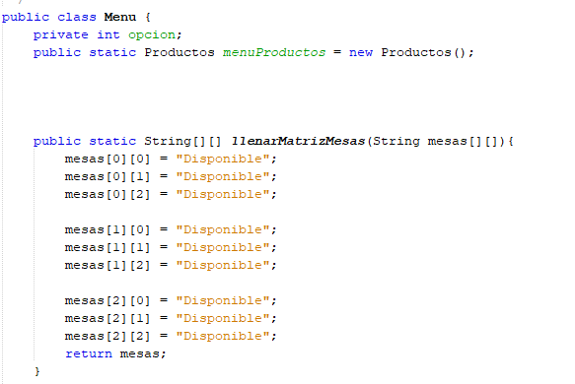
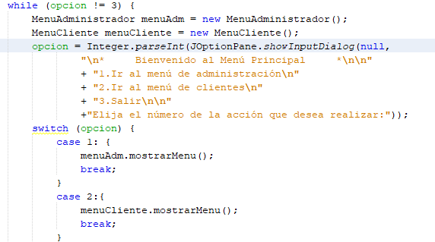
MENU

Slide 6
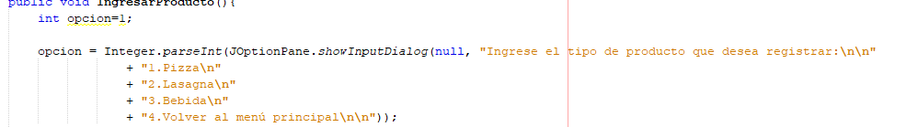
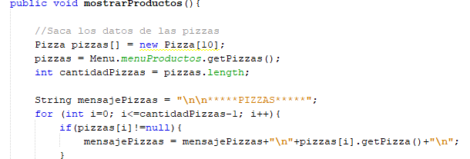
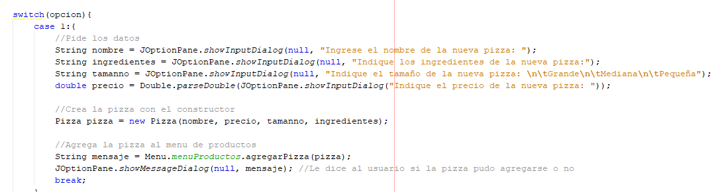
MENU ADMINISTRADOR

Slide 7
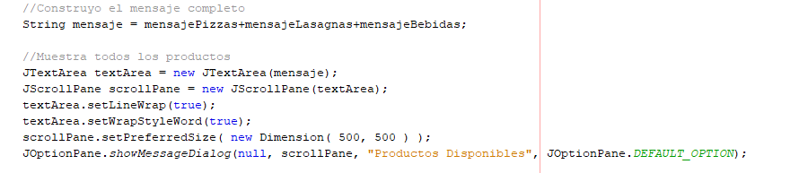
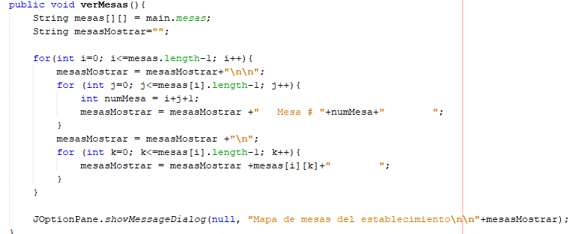
MENU ADMINISTRADOR

Slide 8
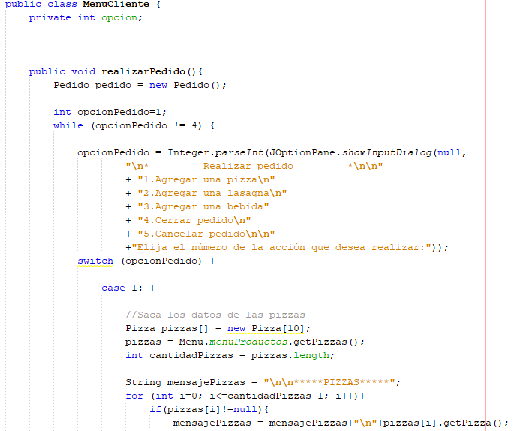
MENU CLIENTE

Slide 9
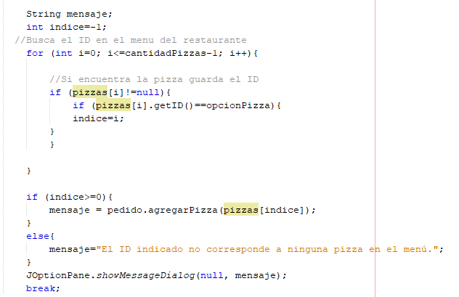
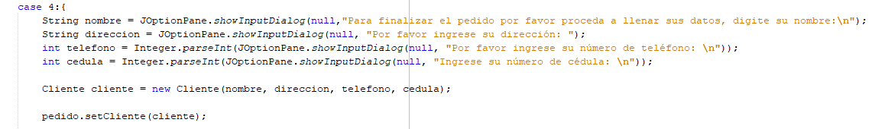
MENU CLIENTE

Slide 10
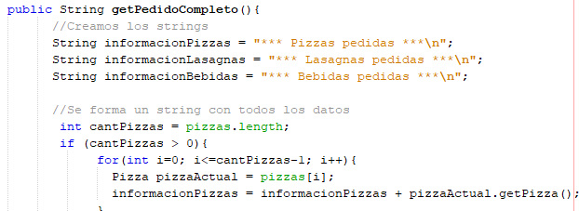
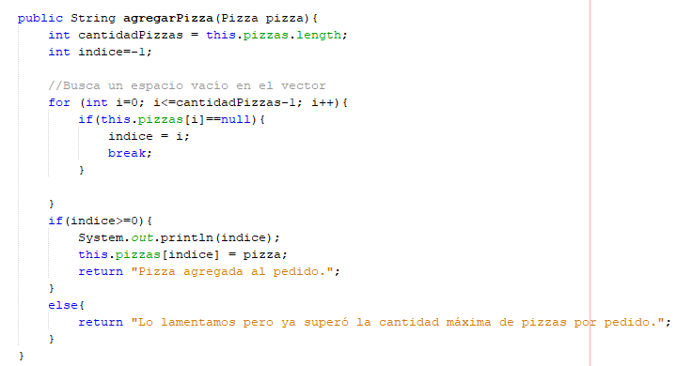
CLASE PEDIDO

Slide 11
¡MUCHAS GRACIAS! EN SEGUIDA VEAMOS EL PROGRAMA

